Slide 1




TRƯỜNG ĐẠI HỌC MỎ - ĐỊA CHẤT
KHOA CÔNG NGHỆ THÔNG TIN
BÁO CÁO
BTL LẬP TRÌNH .NET 1
Sinh viên thực hiện:
Nguyễn Trọng Hiếu | 2121051111
Mai Xuân Đức | 2121051037
Nguyễn Tiến Đạt | 2121051023
Giảng viên hướng dẫn: TS. Phạm Văn Đồng

Slide 2
TRƯỜNG ĐẠI HỌC MỎ - ĐỊA CHẤT
KHOA CÔNG NGHỆ THÔNG TIN
ĐỀ TÀI
XÂY DỰNG PHẦN MỀM QUẢN LÝ KHÁCH SẠN

Slide 3

1. GIỚI THIỆU PHẦN MỀM
2. CÔNG NGHỆ SỬ DỤNG
NỘI DUNG
3. THIẾT KẾ CƠ SỞ DỮ LIỆU
4. THỬ NGHIỆM VÀ KẾT QUẢ
5. HƯỚNG PHÁT TRIỂN TRONG TƯƠNG LAI

Slide 4


1. GIỚI THIỆU PHẦN MỀM

Slide 5

GIỚI THIỆU PHẦN MỀM
1.1. Mục tiêu nghiên cứu:
Xây dựng một phần mềm quản lý khách sạn hiệu quả, đáp ứng nhu cầu quản lý phòng, khách hàng, đặt phòng, thanh toán, và các dịch vụ liên quan.
Tích hợp các tính năng như đặt phòng, quản lý thông tin khách hàng, và báo cáo doanh thu.
Đảm bảo hệ thống dễ sử dụng, bảo mật cao và có khả năng mở rộng.
1.2. Nhiệm vụ nghiên cứu:
Thiết kế giao diện người dùng phù hợp, thân thiện với người sử dụng.
Xây dựng hệ thống gồm các chức năng:
Quản lý nhân viên, khách hàng, phòng, loại phòng, hóa đơn.
Quản lý dịch vụ ăn uống, giặt ủi, di chuyển.
Quản lý báo cáo, thống kê doanh thu.
Kiểm tra, đánh giá và tối ưu hóa phần mềm.

Slide 6

2. CÔNG NGHỆ SỬ DỤNG

Slide 7

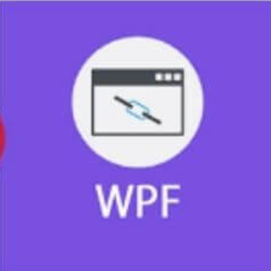
Ngôn ngữ lập trình C# : Đây là một ngôn ngữ mạnh mẽ, phổ biến trong việc xây dựng các ứng dụng desktop, đặc biệt là trên nền tảng Windows.
WPF là một nền tảng hiện đại của Microsoft dùng để xây dựng ứng dụng giao diện người dùng (UI) trên desktop Windows.
WPF hỗ trợ các tính năng như binding dữ liệu, thiết kế giao diện phong phú và khả năng mở rộng, giúp phần mềm thân thiện và trực quan.

Slide 8


Material Design In XAML Toolkit: Một thư viện hỗ trợ thiết kế giao diện đẹp mắt, hiện đại và đồng nhất trong ứng dụng.
SQL Server có khả năng xử lý lượng lớn dữ liệu với tốc độ nhanh, phù hợp với các ứng dụng quản lý khách sạn cần lưu trữ và truy xuất thông tin thường xuyên.

Slide 9

3. THIẾT KẾ CƠ SỞ DỮ LIỆU

Slide 10
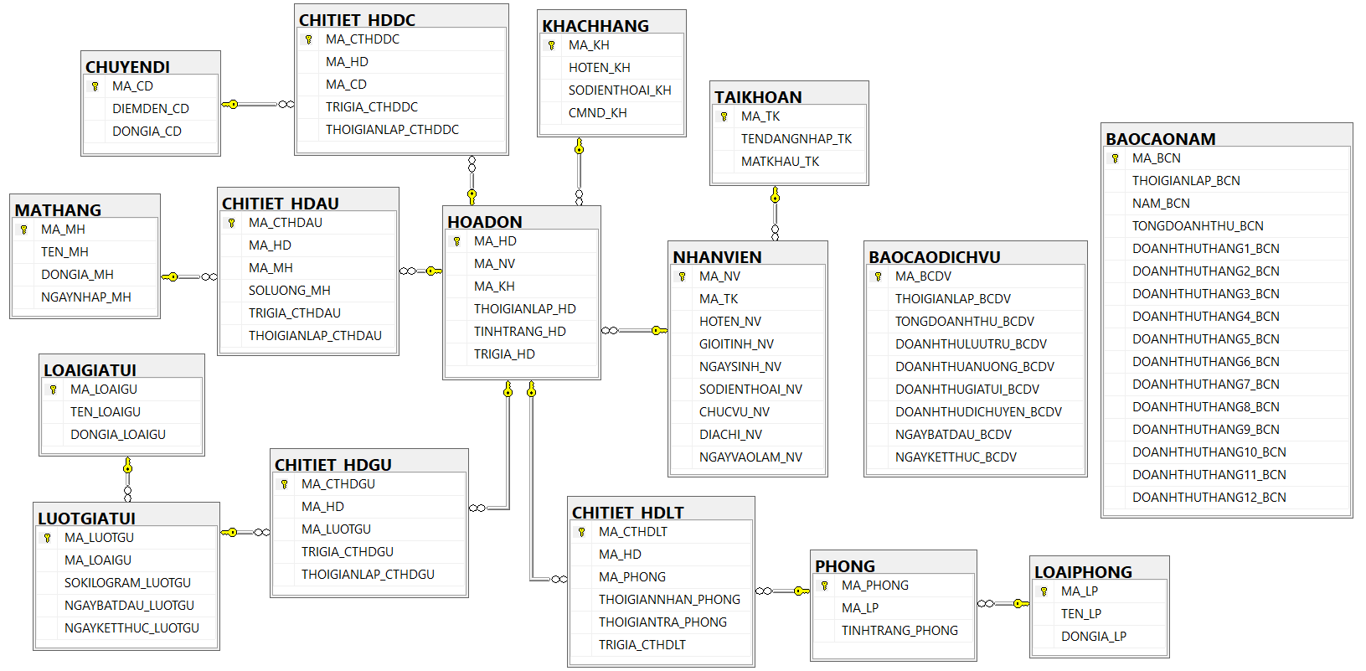
Cơ sở dữ liệu của hệ thống

Slide 11

4. THỬ NGHIỆM VÀ KẾT QUẢ

Slide 12

5. HƯỚNG PHÁT TRIỂN TRONG
TƯƠNG LAI

Slide 13
Phát triển ứng dụng trên các nền tảng khác như web và di động.
Bổ sung chức năng quản lí các chương trình khuyến mãi.
01
HPT
04ia
02n
Bổ sung chức năng đặt phòng trước.
Liên kết các trang web du lịch, lữ hành để mở rộng quy mô phát triển của khách sạn.
03

Slide 14
CẢM ƠN THẦY VÀ MỌI NGƯỜI ĐÃ LẮNG NGHE

